Slide 1

A segítés, mint a társadalmon végzett munka és az ifjúságügy
Dr. Tóbiás László egyetemi docens
Szociális tanulmányok tanszék

Slide 2
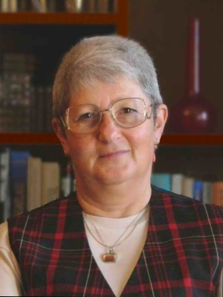
Dr. Hűvös Éva
1942-2014

Slide 3
http://www.gyere.net/downloads/Civil_jelentes_2012-2013.pdf

Slide 4
Demográfiai katasztrófa
Évek | 1495 | 1715 | 1784 | 1880 | 1920 | 1980 | 2060
Népességszám | 1 032 000 | 1 480 000 | 2 663 214 | 5 343 364 | 7 986 875 | 10 709 463 | 8 860 284
Környezeti fenntarthatósági katasztrófa
Magyarországon a túlfogyasztás napja szeptember-október fordulóján van.
Nyugdíjkatasztrófa veszélye
Erkölcsileg tarthatatlan
arra ösztönözni, hogy olyan gyerekek világra hozásával kezeljük, akiknek nem
adottak a létezése feltételei,
az élő gyerekeknek nem megadni a lehetőséget képességei saját boldogságra és
társadalmi jólétre vezető kibontakoztatásához

Slide 5
A szociális munka egy gyakorlaton alapuló szakma és tudományos diszciplína, mely a társadalmi változás és fejlődés, valamint a szociális kohézió előmozdításán fáradozik, elősegíti emberek szabadságát és hatalommal való felruházását. A szociális munkában központi jelentőségű a társadalmi igazságosság, az emberi jogok alapelve, a közösségi felelősség és tisztelet a különbözőségek iránt. A humán- és társadalomtudományok elméleteivel, valamint az ősi tudással felvértezve a szociális munka embereket és rendszereket aktivizál, hogy választ adjon az élet kihívásaira és előmozdítsa a jólétet.
International Federation of Social Workers 2014 – idézi Bugarszky Zsolt (2014)
A szociális munka munkamódjai:
Esetmunka
Csoportmunka
Közösségi munka

Slide 6
A demográfia által leírt fontos változások, melyek egyéni, generációs konstrukciós
kihívásokkal hoztak:
a most távozó korosztály életén belül nagyon megnőtt a várható átlagos élettartam – jelentősen tovább élnek, mint amire nevelkedésük idején számíthattak, mint amire a nevelésük szólhatott.
az utolsó generáció, mely maga még sok testvér – népes nagycsalád – körében nevelkedett és élte le életét, maga és a következő generációk jellemzően legfeljebb egy-két testvér között, vagy éppen egyetlenként nevelik gyerekeiket, akiknek teljes életútja mássá válik, mint az előző generációké.

Slide 7
Kapcsolható elméletek:
Csíkszenmihályi Mihály flow elmélete, boldogságkutatásai: boldogságot az emberek aktivitásban élnek meg.
Basil Bernstein elmélete a családok kommunikációs kódja és az iskolai eredményességről:
zárt kód: hagyományos, szigorúan körülhatárolt szerepek a nem, az életkor és a többi betöltött szerep által,
nyílt kód: folyamatosan és funkcionálisan, szituatívan konstruált szerepek és viszonyok.
Kiterjesztés lehetősége:
a családok általános eredményességére – egészük és tagjaik boldogságára.
nemzetekre: skandináv (protestáns) megegyezéses modellek, déli (katolikus) statikus modellek.

Slide 8
A munka további átalakulásának hatásai a családokra
komplett ágazatok szűnnek meg, velük munkahelyek tömegei vesznek el – további kihívás a javak, létfeltételek mai értelemben vett munkához kötött elosztásával szemben,
családon belüli munkák társadalmi értékének elismerése,
valószínűsítem a társadalmi alapjövedelem elterjedését,
ezzel együtt a tevékenységek végzésében önmagukban rejlő örömöknek a visszatanulása, felszabadulása segítése feltétele a szükségletek kielégítésének, lehetősége a boldogságnak.

Slide 9
Várhatóan a belátható jövőben
a gyerekes családok egy-két gyereket nevelnek,
a családon belüli generációk távolsága nagy marad – egyes funkcióiban tovább gyengül, veszíti egyedüli felelősségét az egész életút tekintetében,
különösen fontos a kielégítetlenné vált – mindkét értelemben vett – tanítási szükségletek kielégítése,
a szükségletek kielégítésére újfajta konstrukciók kialakítása szükséges – az is szükségletünk, hogy adjunk, nem csak az, hogy kapjunk!

Slide 10
Új típusú szükségletkielégítő kezdeményezések
közösségiek,
megpróbálják felismerni és kielégíteni (segíteni) a szükségleteket,
nem pénzalapúak,
családon belüli informális (el)tanulás helyett nem formális (de szervezett) tanulás,
az életút minden szakaszában,
a komplementer szerepek mindkét oldalán,
tudatosságra törekvők,
próbálnak újratanulni régi tudásokat, illetve reflektálni.
Alkalmazói szinten érdekes számukra a családra vonatkozó minden tudás – különösen a személyes gyakorlatban, mindennapi életpéldában, eltanulhatóan.

Slide 11
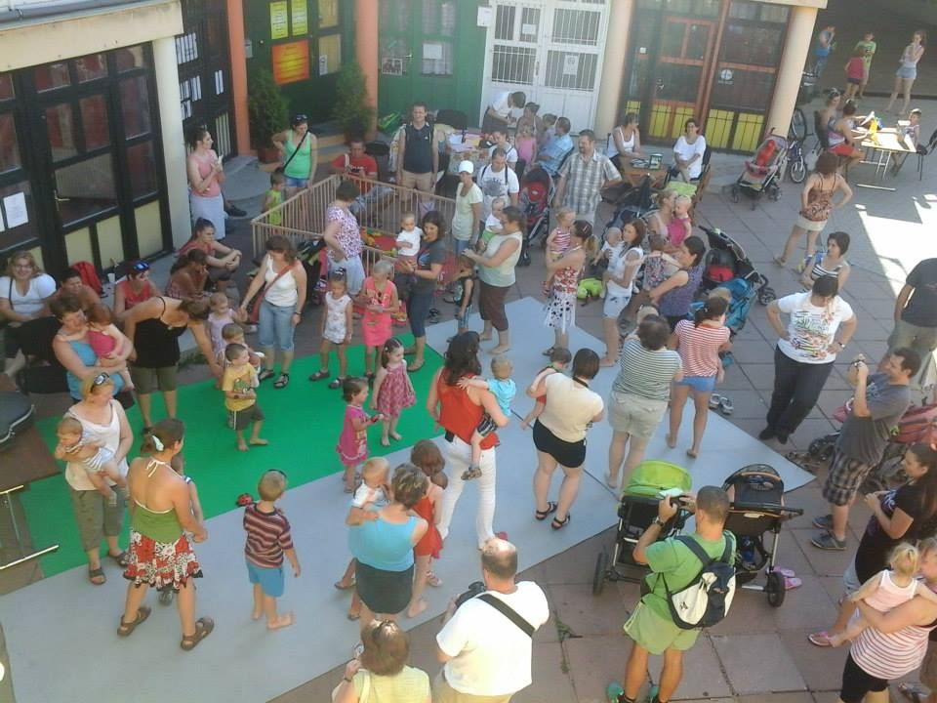
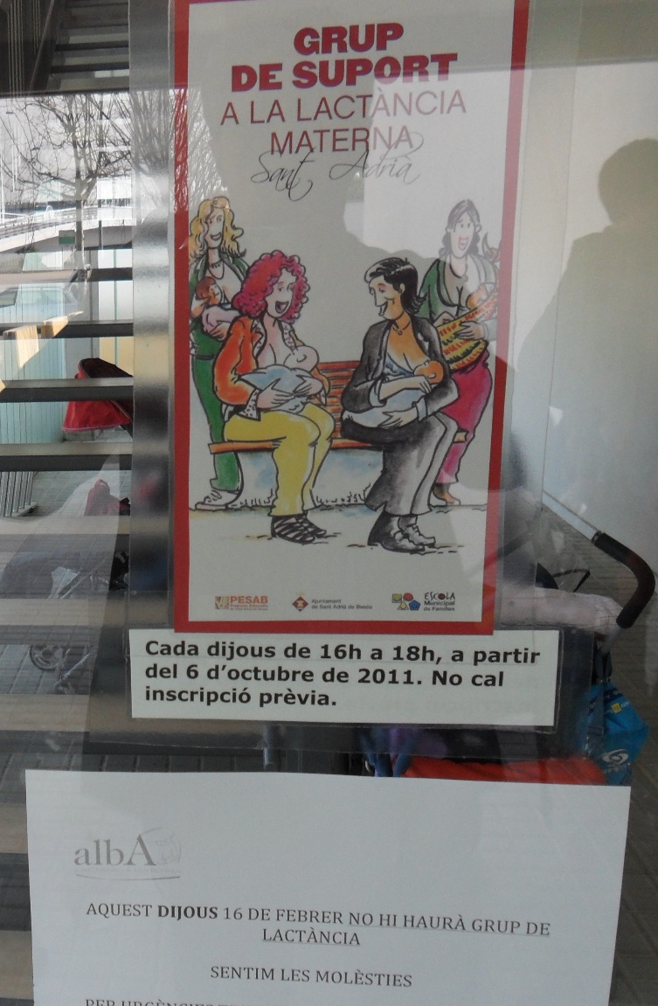
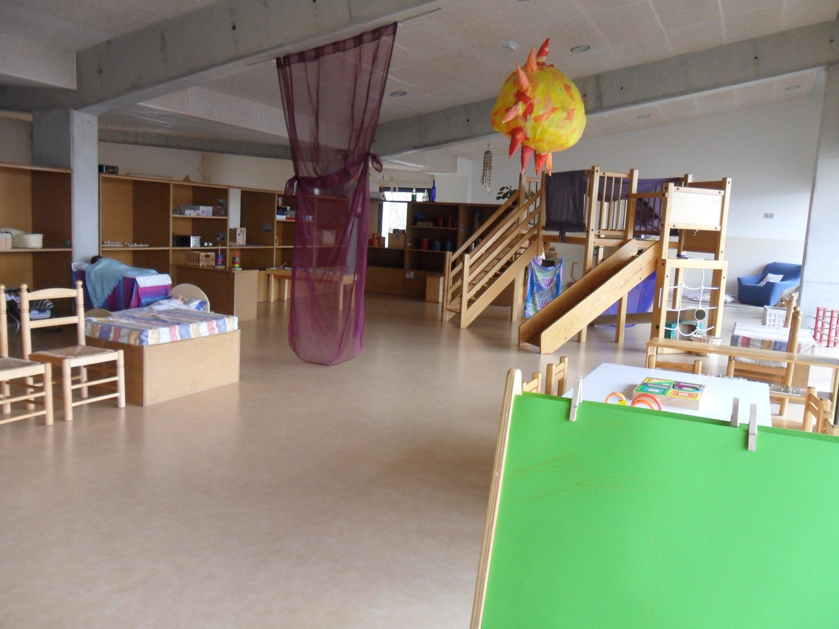
Találkozási és közösségi tér a családok számára
egy barcelonai bölcsőde emeletén
A szoptatást támogató csoport plakátja
egy barcelonai bölcsődében
Baba-mamaklub foglalkozása az OKos hely családi napján, Győrben

Slide 13
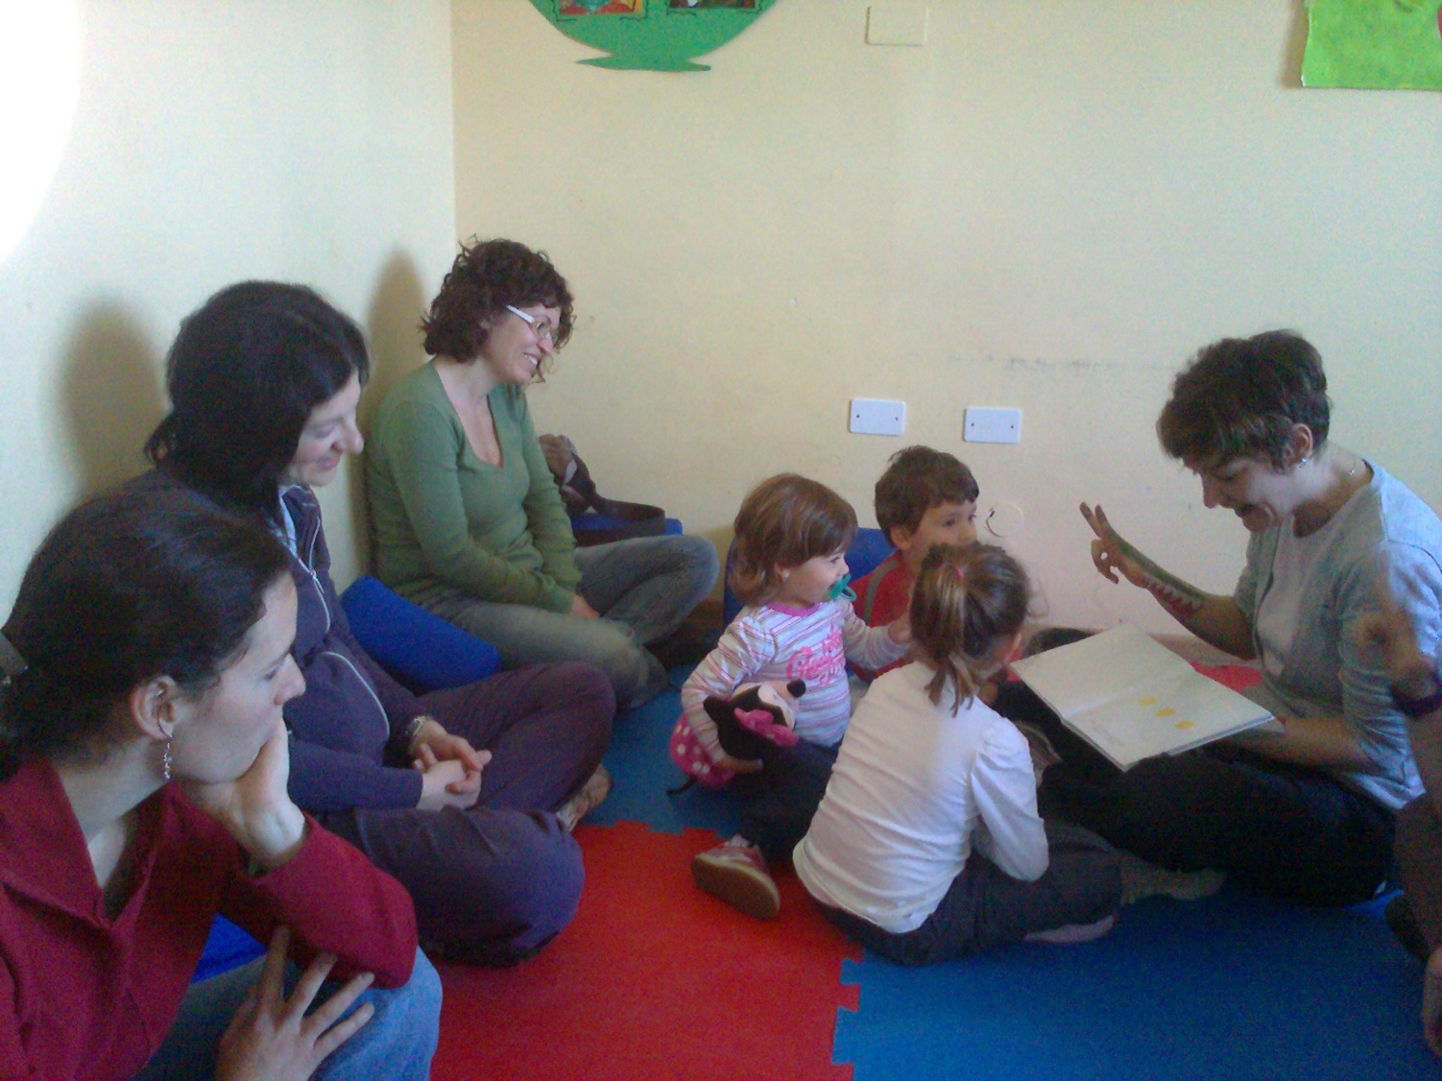
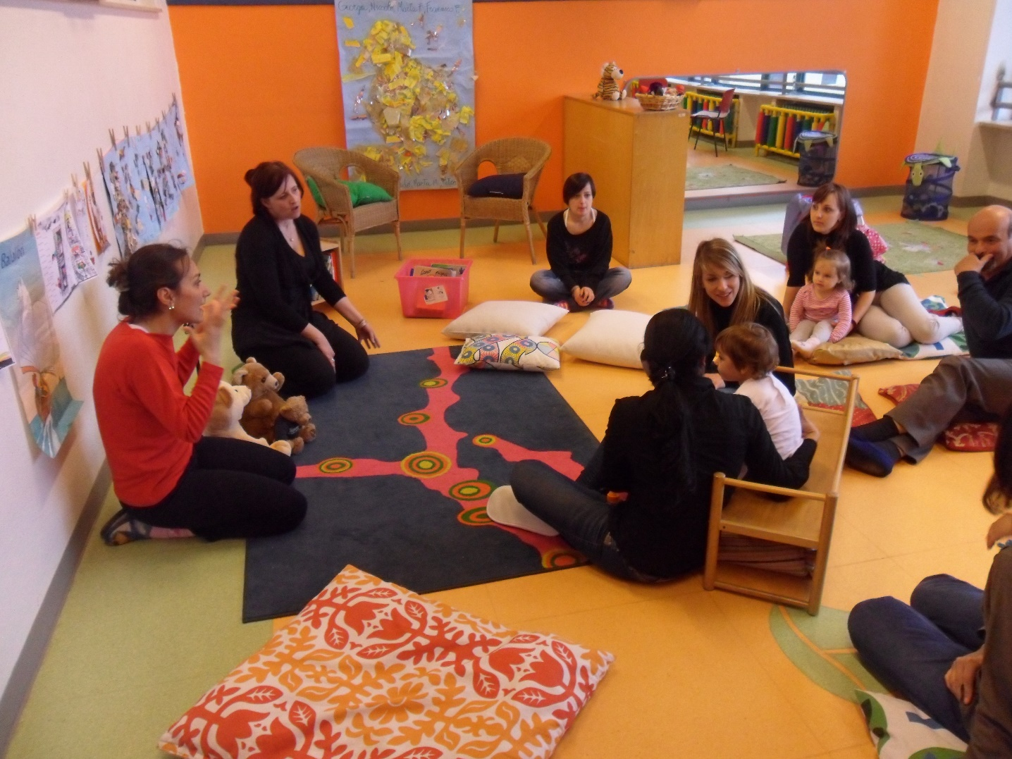

Slide 14
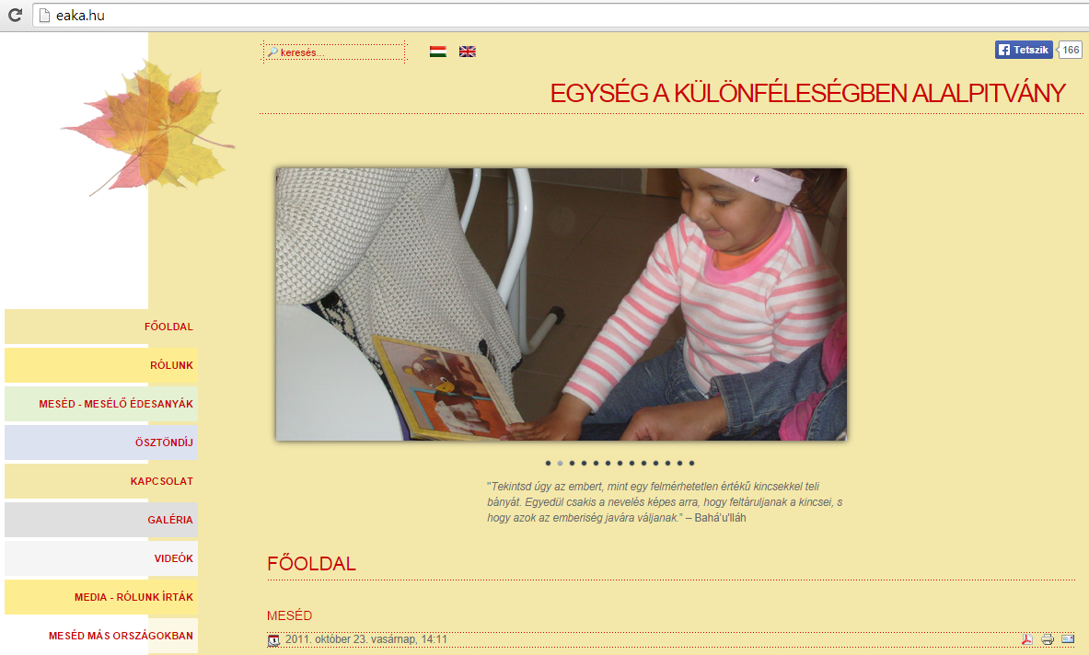
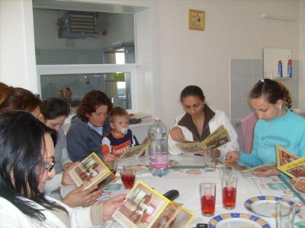
Switzer Furugh
Egység a különféleségben Alapítvány

Slide 15
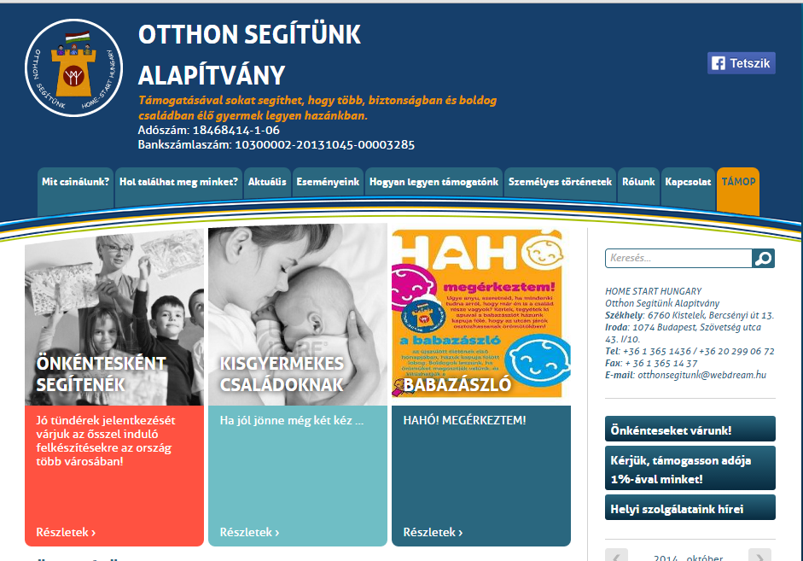

Slide 16


Slide 17
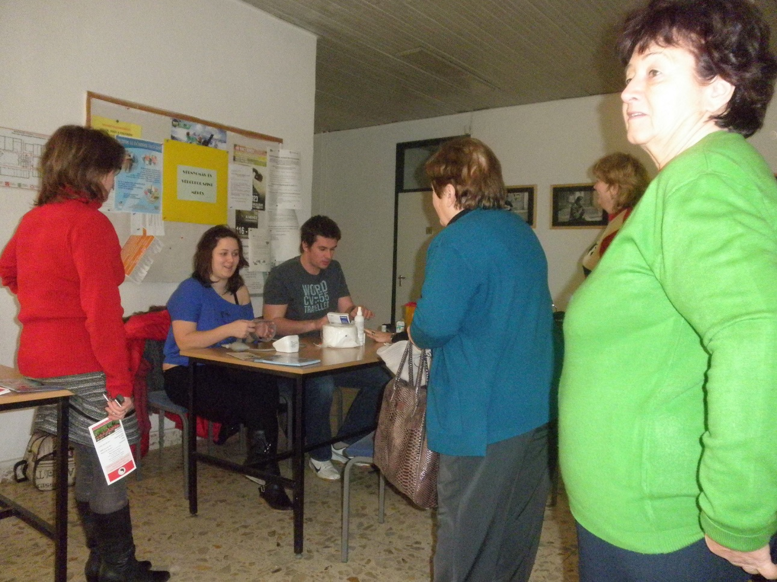
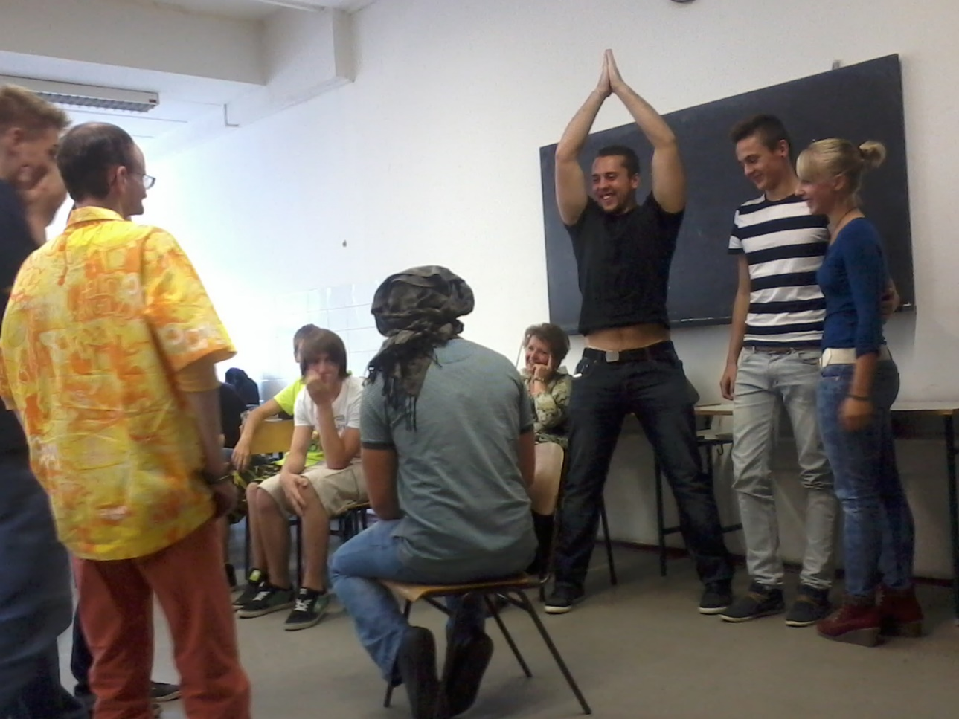
Segítünk az időseknek program
Szociális Projektinkubátor Közösségi Akció és Kutatás Alapítvány, Győr

